Slide 1
2025.8.11

Slide 2
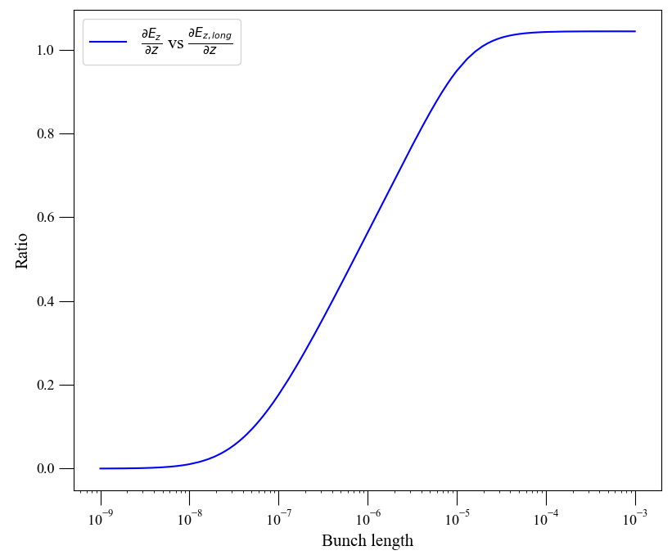
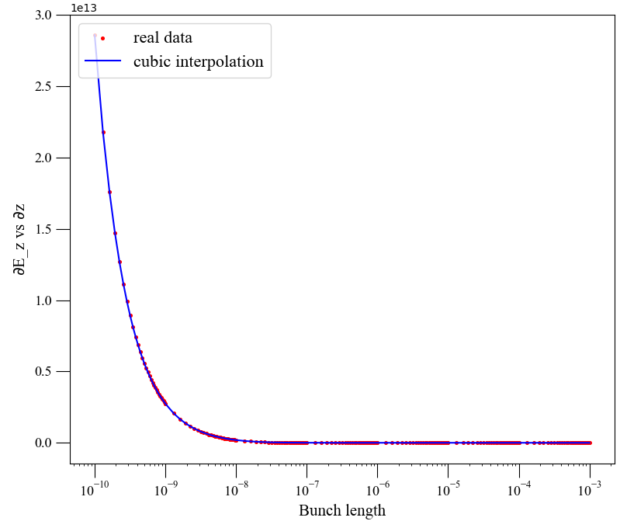
之前对比大束长近似，会明显高估空间电荷效应的影响，而且这种高估会随着束长的减小越来越严重。
之前尝试用一些特殊函数给出拟合公式，但没有找到合适的函数，所以这里先使用插值的方法，进行数值计算
在1E-7时，二者差了7倍左右；
在1E-8时，二者差了100倍左右；
在1E-9时，二者差了7000倍左右

Slide 3
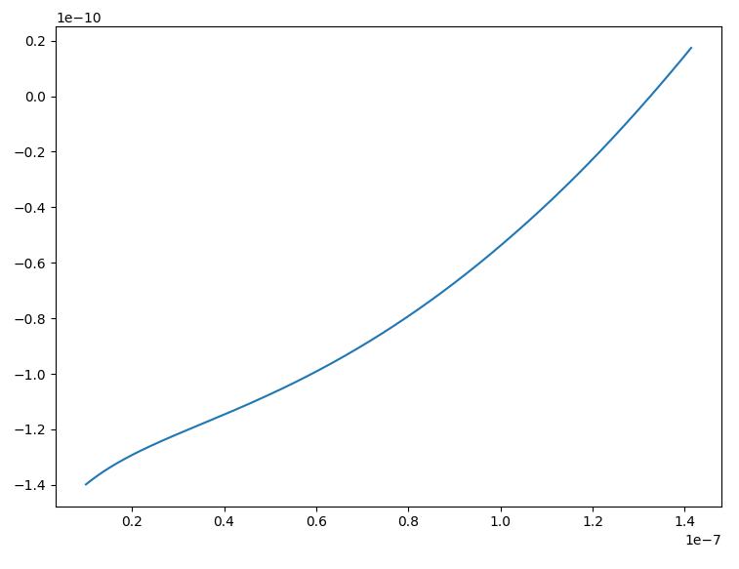
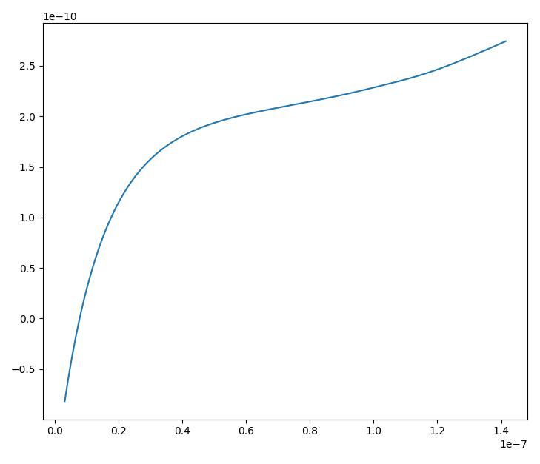
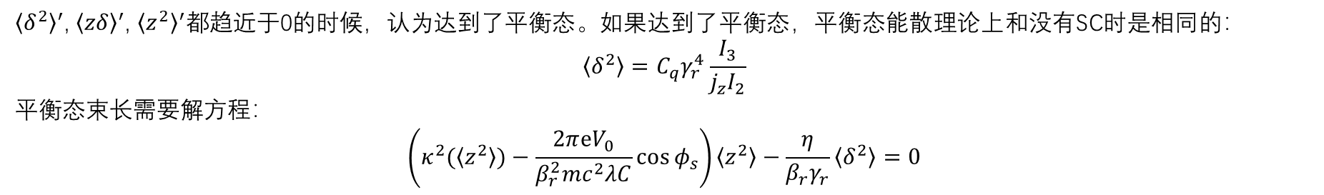
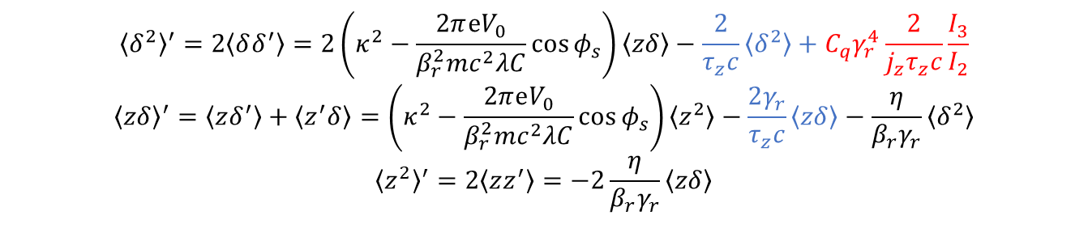
$${\left\langle δ^{2}\right\rangle }^{′}=2\left\langle δδ^{′}\right\rangle =2\left(κ^{2}−\frac{2πⅇV_{0}}{β_{r}^{2}mc^{2}λC}\cos{φ_{s}}\right)\left\langle zδ\right\rangle −\frac{2}{τ_{z}c}\left\langle δ^{2}\right\rangle +C_{q}γ_{r}^{4}\frac{2}{j_{z}τ_{z}c}\frac{I_{3}}{I_{2}}$$
$${\left\langle zδ\right\rangle }^{′}=\left\langle zδ^{′}\right\rangle +\left\langle z^{′}δ\right\rangle =\left(κ^{2}−\frac{2πⅇV_{0}}{β_{r}^{2}mc^{2}λC}\cos{φ_{s}}\right)\left\langle z^{2}\right\rangle −\frac{2γ_{r}}{τ_{z}c}\left\langle zδ\right\rangle −\frac{η}{β_{r}γ_{r}}\left\langle δ^{2}\right\rangle$$
$${\left\langle z^{2}\right\rangle }^{′}=2\left\langle zz^{′}\right\rangle =−2\frac{η}{β_{r}γ_{r}}\left\langle zδ\right\rangle$$
${\left\langle δ^{2}\right\rangle }^{′}$, ${\left\langle zδ\right\rangle }^{′}$, ${\left\langle z^{2}\right\rangle }^{′}都$趋近于0的时候，认为达到了平衡态。如果达到了平衡态，平衡态能散理论上和没有SC时是相同的：
$$\left\langle δ^{2}\right\rangle =C_{q}γ_{r}^{4}\frac{I_{3}}{j_{z}I_{2}}$$
平衡态束长需要解方程：
$$\left(κ^{2}(\left\langle z^{2}\right\rangle )−\frac{2πⅇV_{0}}{β_{r}^{2}mc^{2}λC}\cos{φ_{s}}\right)\left\langle z^{2}\right\rangle −\frac{η}{β_{r}γ_{r}}\left\langle δ^{2}\right\rangle =0$$
N=2e3
N=2e4
对于高斯分布，如果使用适用任意束长的电场，曲线从2e3到2e4，始终会穿过0点，说明始终存在平衡态。

Slide 4
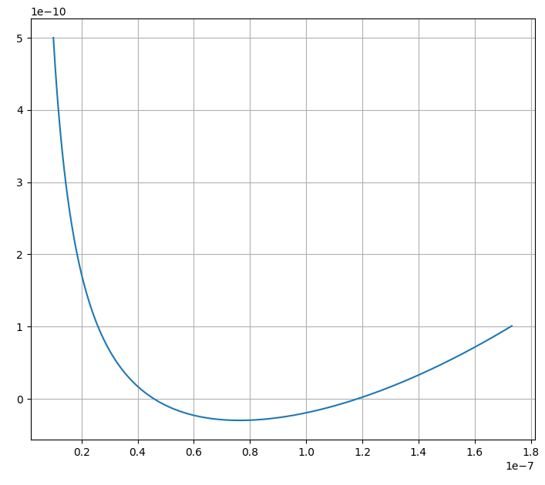
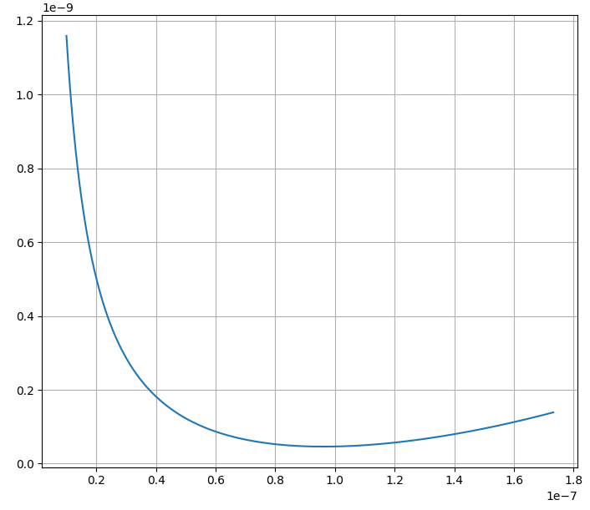
对于之前抛物线分布，代入大束长近似的电场，曲线为：
N=2e3
N=4e3
此时，曲线类似于抛物线的形状，随着电荷量增大，抛物线会向y轴正方向移到，出现不过0点的情况，意味着此时不存在平衡态。
是否能到平衡态似乎依赖于分布的选择，至少可以说，依赖于电场表达式与束长之间的关系。

Slide 5
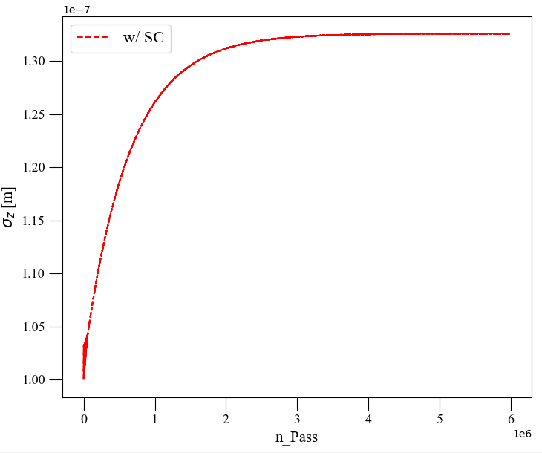
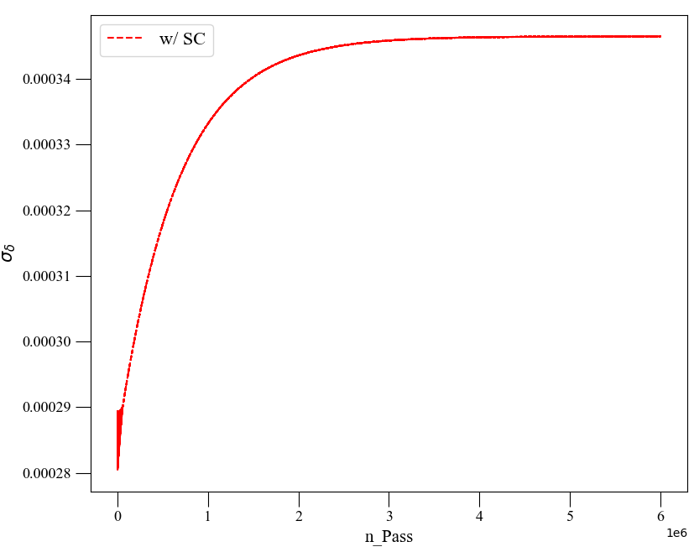
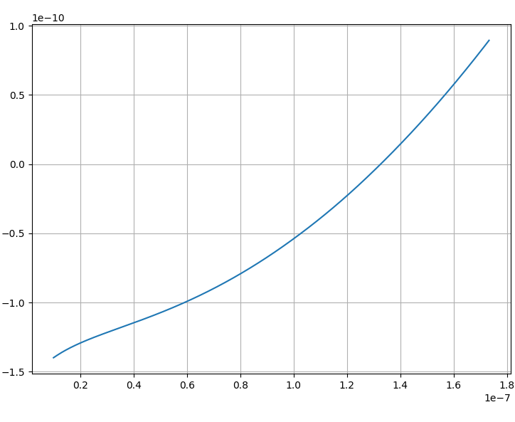

$$N=2e3$$
~1.3E-7
数值计算结果与理论分析一致

Slide 6
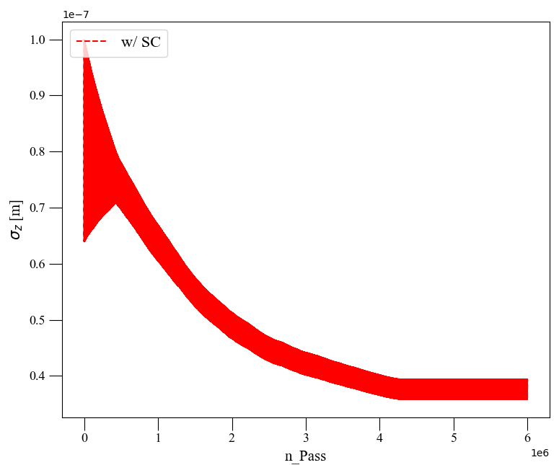
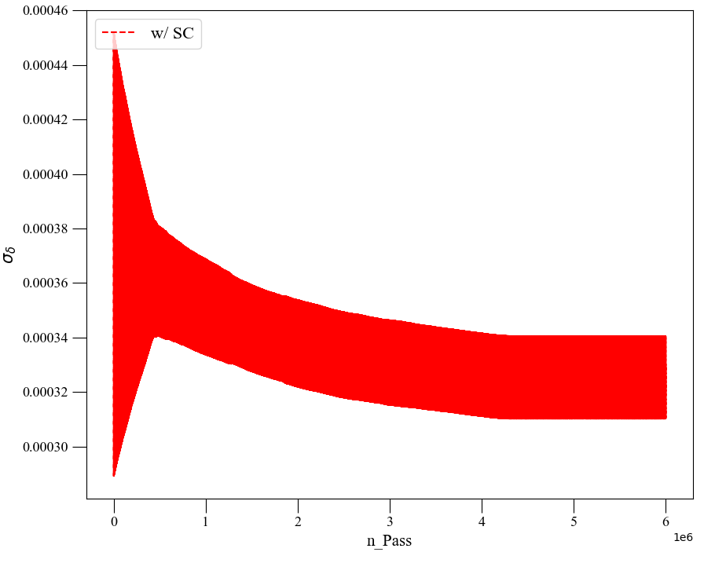
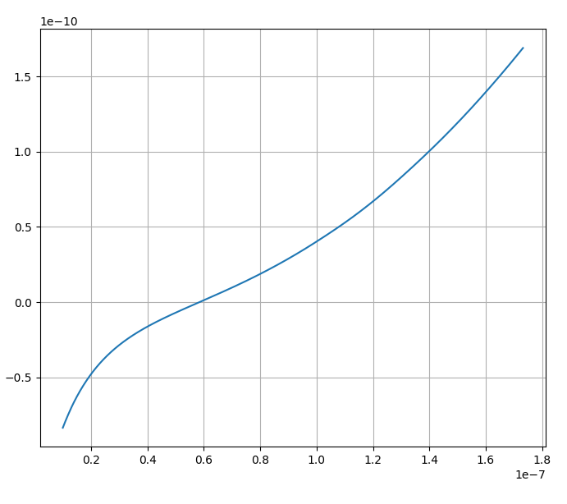
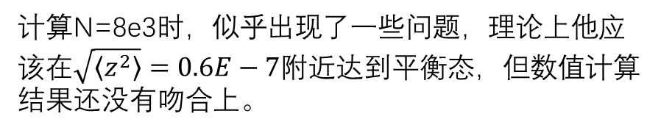
~0.6E-7
计算N=8e3时，似乎出现了一些问题，理论上他应该在$\sqrt{\left\langle z^{2}\right\rangle }=0.6E−7$附近达到平衡态，但数值计算结果还没有吻合上。

Slide 7
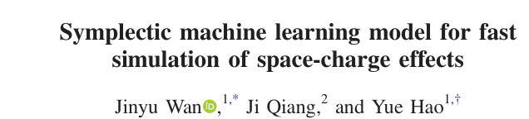
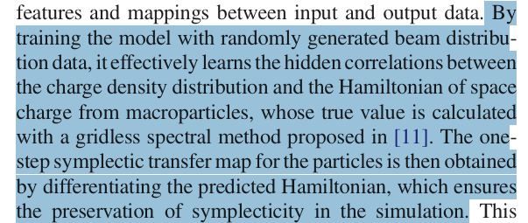
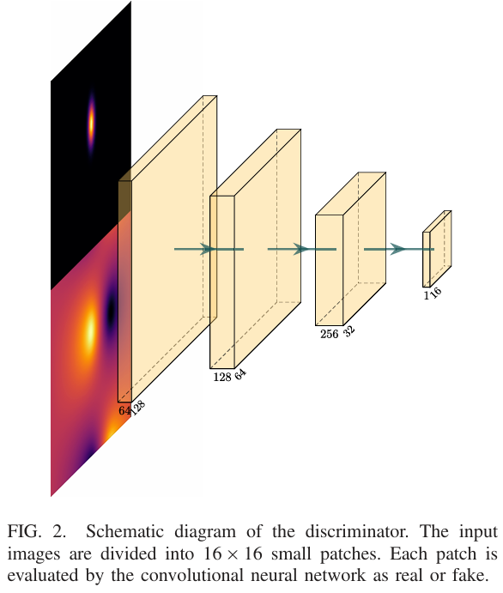
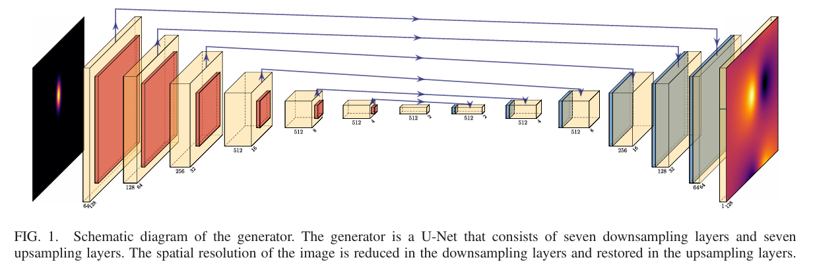
利用生成对抗神经网络，通过粒子分布的图像，得到多粒子体系空间电荷效应部分的哈密顿量，再对哈密顿量进行微分（这是一次保辛的映射），得到下一步的分布
数据集为通过已有模拟方法，得到的【粒子分布 – 哈密顿量】数据集。传递【粒子分布】给生成器，其随机生成哈密顿量传递给判别器，判别器判断其是否为真实数据。通过数据集迭代优化二者，使最终生成器生成的哈密顿量接近真实情况。
生成器
判别器

Slide 8
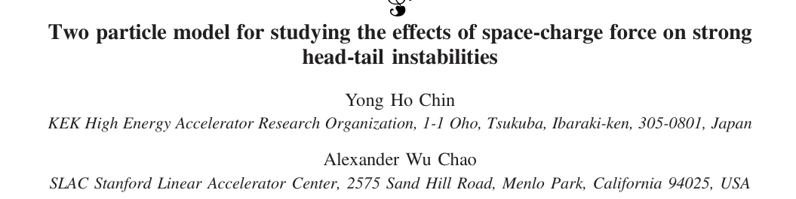
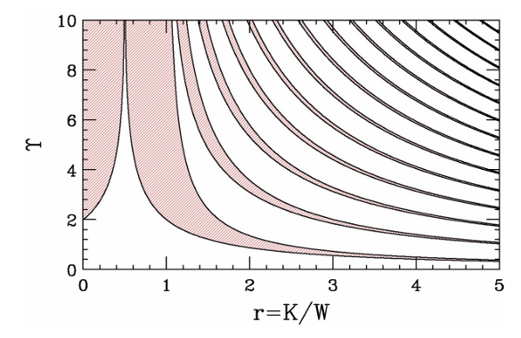
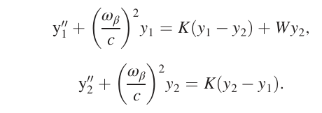

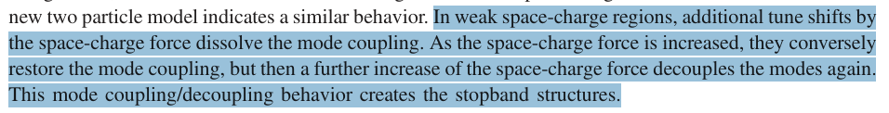
观察运动方程，他只考虑了粒子2对1（或者1对2）的作用，并没有考虑粒子对自身的影响。文章中没有讨论这一点，在我的理解里，这在一定程度上是合理的，因为分析不稳定性考虑的是coherent tune shift，粒子通过自场对自身的影响，不会造成coherent tune shift。
原本双粒子模型，只通过ϓ判断是否稳定，现在多了一个空间电荷效应的参数K。这两个参数共同决定是否稳定

Slide 9
